Slide 1
第七章 课程项目
刘 融
华中农业大学生物信息中心

Slide 2
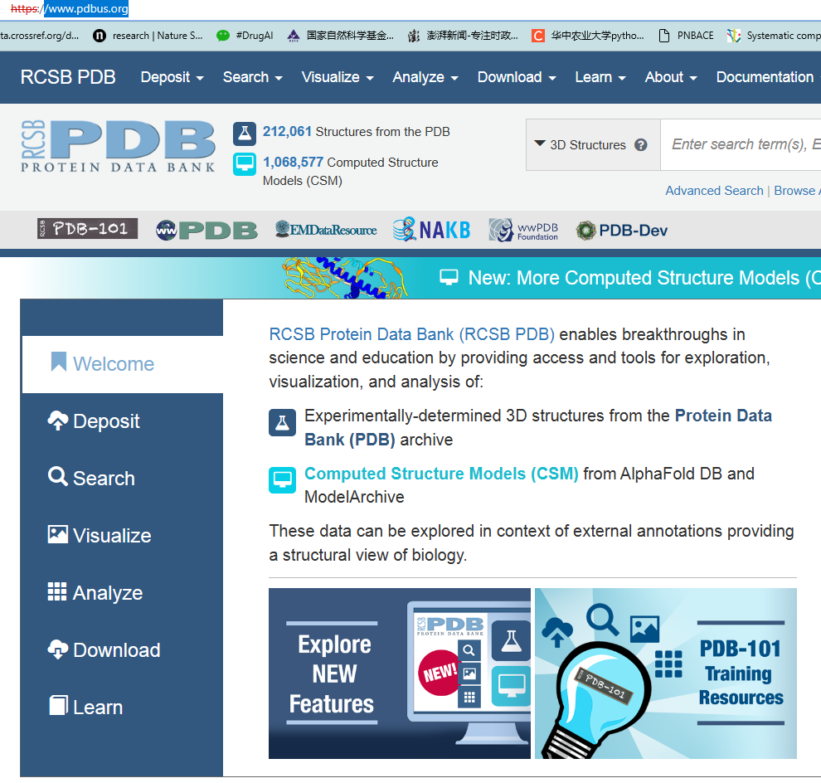
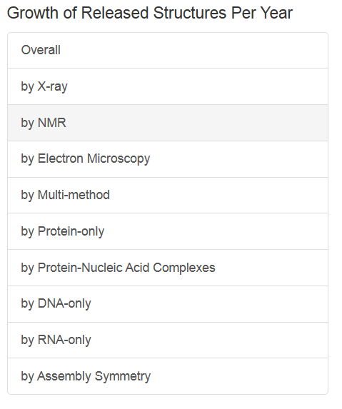
背景知识: PDB数据库
www.pdbus.org

Slide 3
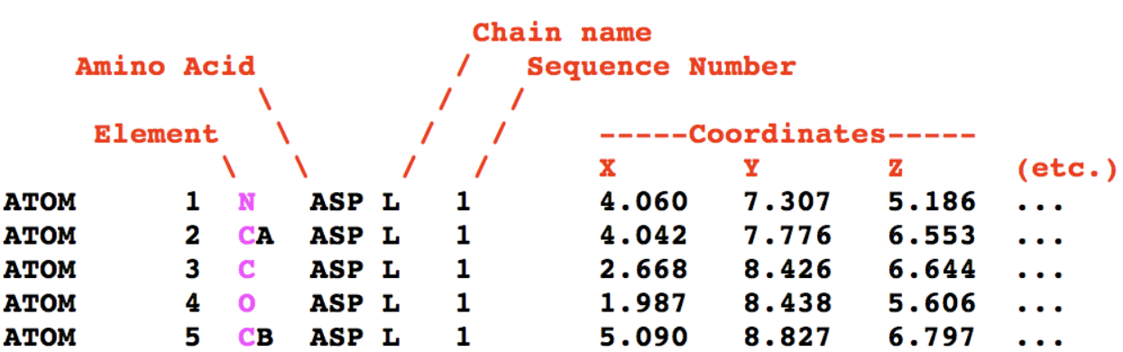
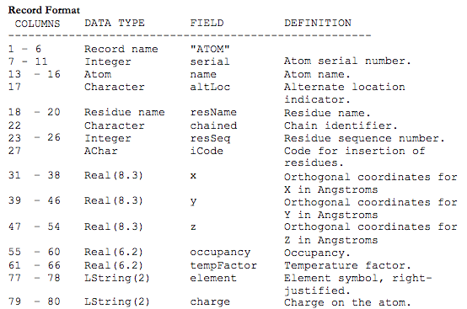
背景知识: PDB数据格式

Slide 4
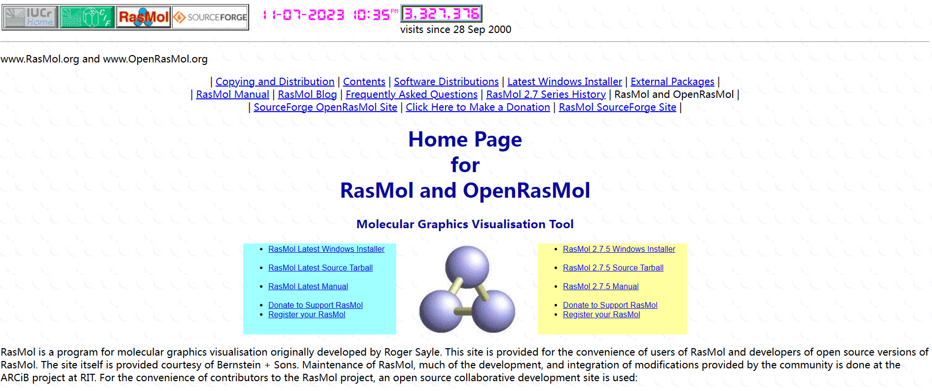
背景知识: 结构可视化软件RasMol
www.openrasmol.org

Slide 5
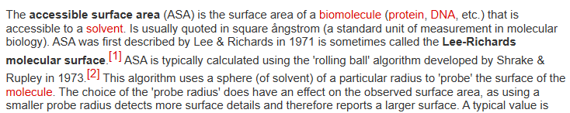
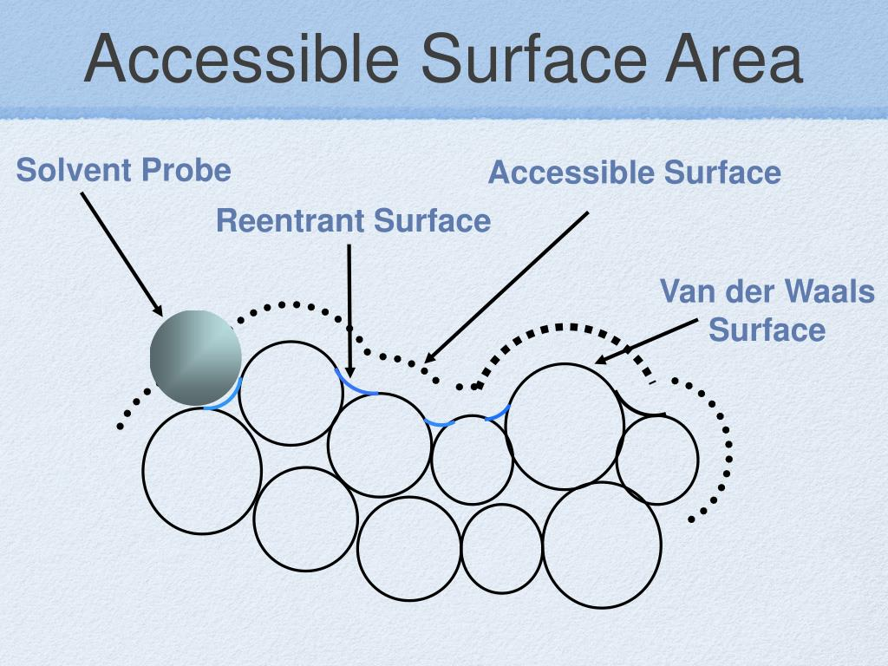
背景知识: 溶剂可及表面积

Slide 6
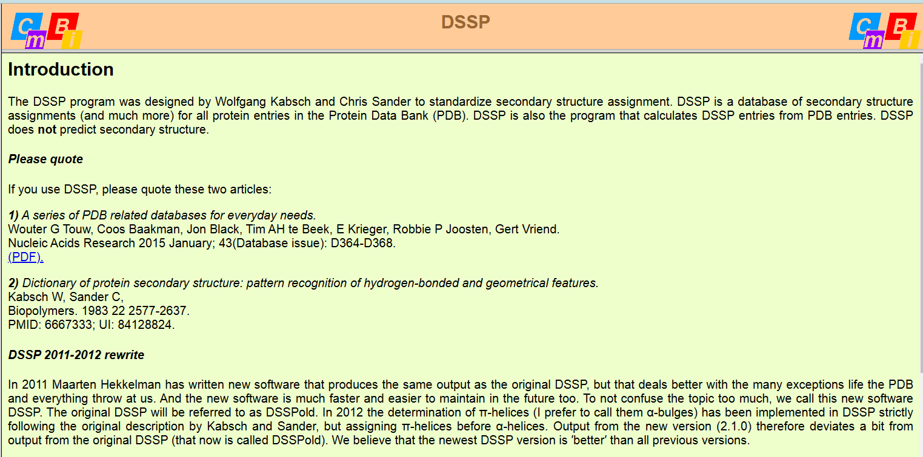
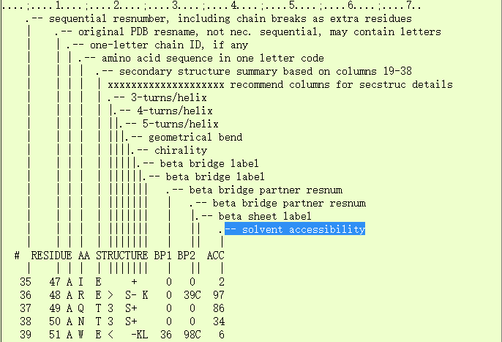
背景知识: 溶剂可及表面积计算
swift.cmbi.umcn.nl/gv/dssp/

Slide 7
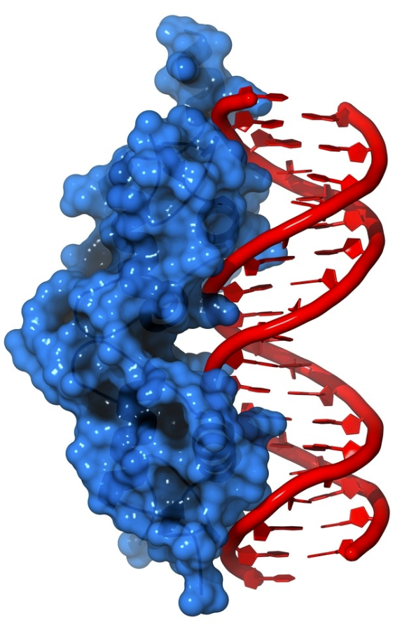
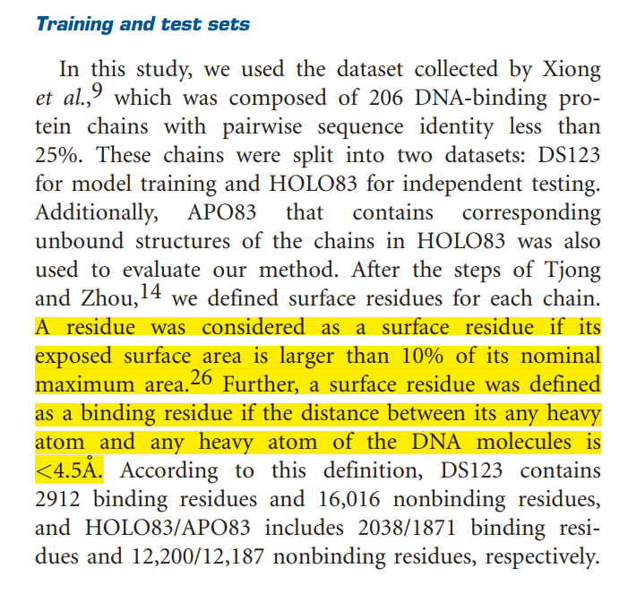
项目任务

Slide 8
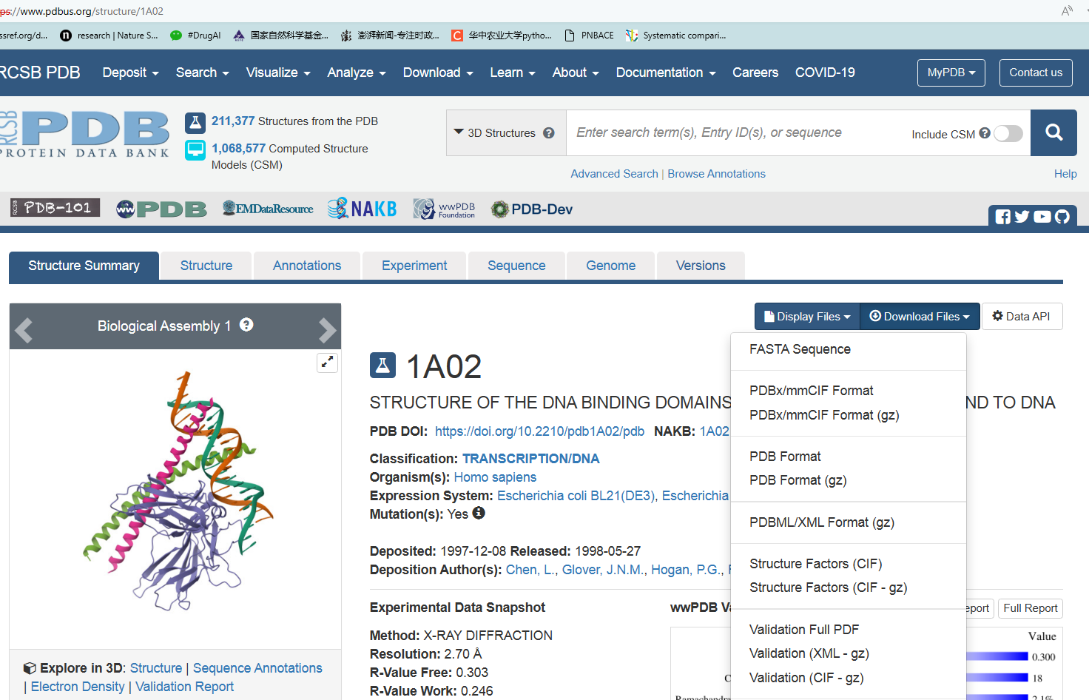
1.依据给定蛋白的ID(1A02_J)获取相应的PDB文件

Slide 9
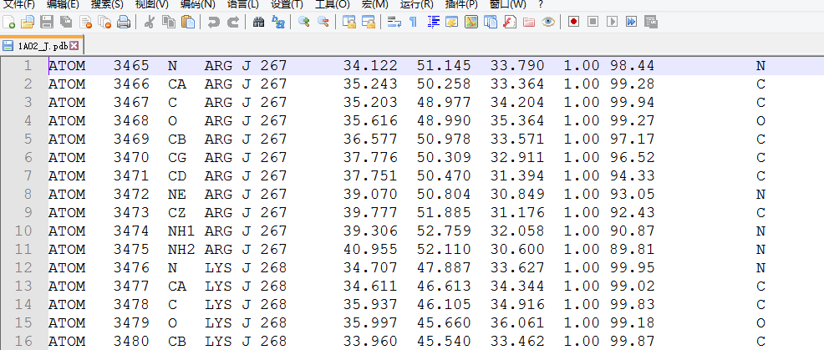
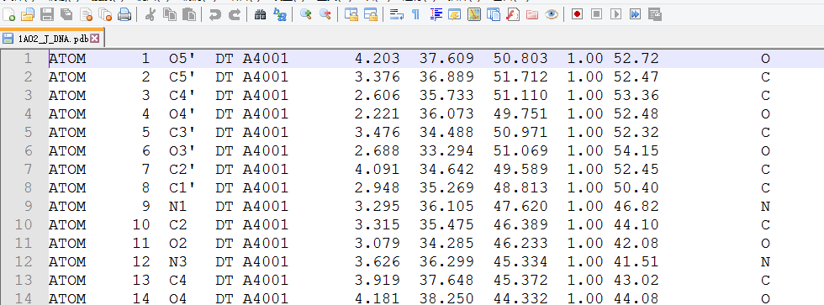
2.从完整的复合物文件(1A02.pdb)抽取蛋白坐标文件(1A02_J.pdb)和DNA坐标文件(1A02_J_DNA.pdb)
蛋白以链为标识进行提取
DNA以碱基为标识进行提取

Slide 10
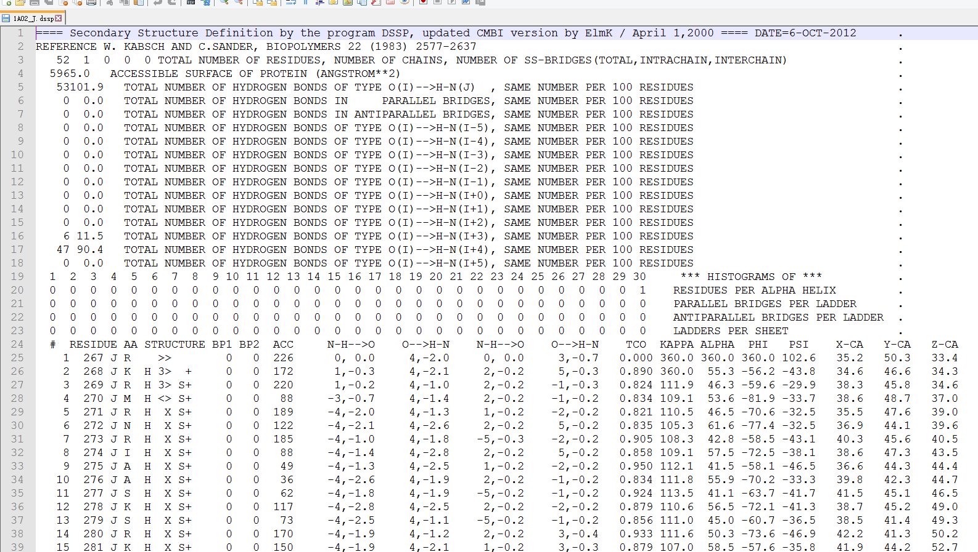
3.利用DSSP程序计算蛋白残基的溶剂可及表面积(1A02_J.dssp)
DSSPCMBI.EXE 1A02_J.pdb 1A02_J.dssp
ASA, accessible surface area

Slide 11
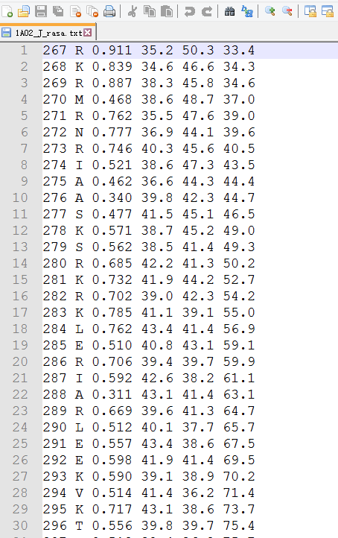
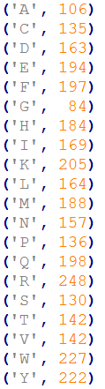
4.计算残基的相对溶剂可及表面积并定义表面残基(1A02_J_rasa.txt)
NMA, nominal maximum area
RASA=ASA/NMA
RASA, relative accessible surface area

Slide 12
5.利用蛋白坐标文件(1A02_J.pdb)和DNA坐标文件(1A02_J_DNA.pdb)计算蛋白结合位点，注意:蛋白只需抽取表面残基(rasa>0.1)
5.1. 从1A02_J_rasa.txt读入表面残基并存放于数组(表面残基数组)
5.2. 从1A02_J_DNA.pdb读入DNA坐标存放于二维数组
5.3. 遍历表面残基数组，从1A02_J.pdb抽出相应残基坐标，与DNA坐标进行计算。
若一对原子间距离小于4.5埃，可以提前跳出循环进行下一个残基。

Slide 13
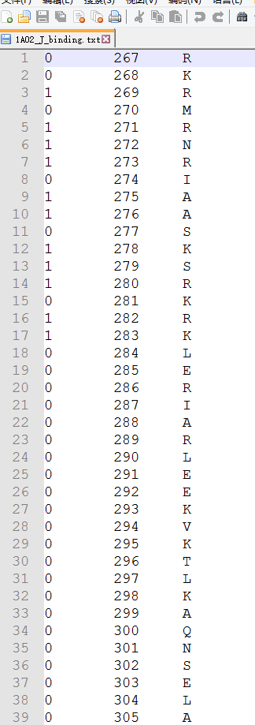
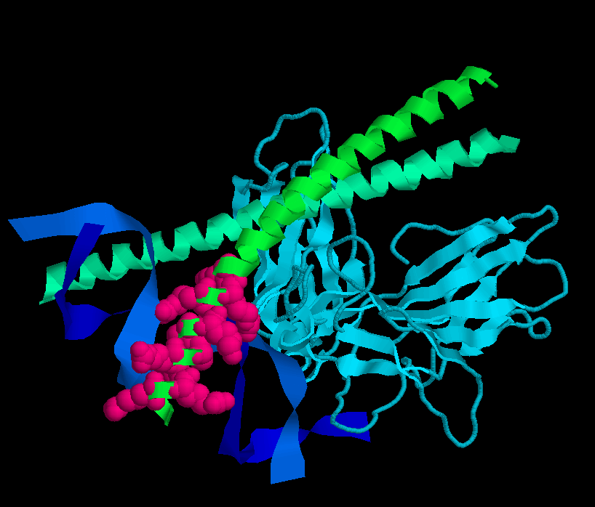

6.利用RasMol对原始复合物文件(1A02_J.pdb)中的绑定位点进行可视化
1A02_J_binding.txt
为上一步输出文件

